Slide 1
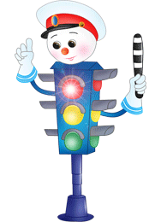
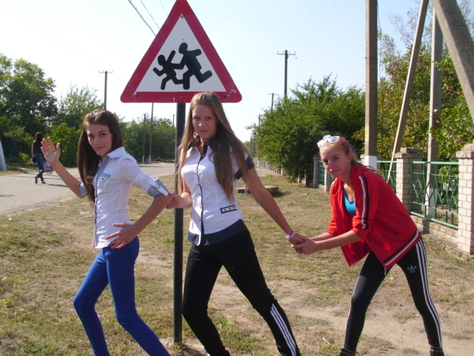
Інформаційний вісник
Плющівська ЗОШ І-ІІІ ступенів
20.09.2014 рік
Випуск 2
Проблеми сучасності
Життя в людини єдине й неповторне. І тому кожен повинен учитись його берегти. Цієї мудрості і дуже важливої науки ми маємо навчити своїх вихованців.
Здоров'я — це найцінніший скарб, яким повинна володіти кожна людина. Усе інше в житті має мало сенсу без здоров'я. Кожна цивілізована нація вважає здоров'я людей своїм головним національним надбанням. Заходи зі здоров'язбереження людей нашої країни проводять під гаслом: «Здоров'я людини — здоров'я нації», основним їх напрямом є турбота про збереження та зміцнення здоров'я підростаючого покоління.
Кожен учитель, упроваджуючи в навчально-виховний процес здоров'язбережувальні технології, формує у дітей потребу в здоровому способі життя, уміння і навички збереження та зміцнення свого здоров'я.
У ХХІ ст. важко уявити своє повсякденне життя без автомобілів, які набагато полегшують наше буття, але тим самим несуть із собою величезну небезпеку для життя дорослих і, особливо, дітей.
Щодня дорогою додому зі школи чи навпаки дитина наражається на ризик потрапити в екстремальну ситуацію. Найчастіше через неуважність або незнання Правил дорожнього руху діти гинуть на вулицях, в дорожньо-транспортних пригодах, а травми ДТП – найтяжчі.
З метою збереження життя та здоров’я дітей, попередження випадків травмування на дорогах у Плющівській ЗОШ вже стало доброю традицією проводити на початку навчального року тиждень безпеки дорожнього руху у рамках Всеукраїнського рейду “Увага ! Діти – на дорозі !”
У цьому номері
Проблеми сучасності……...…1
Всеукраїнський місячник «Увага! Діти на дорозі!»….…2
Правила дорожнього руху.….3
Фотоколаж, присвячений місячнику «Увага! Діти на дорозі!»………….....................4
Вислови про здоров’я
Нічого люди не бажають більше зберегти і нічого, між тим, менше не бережуть, ніж своє власне життя.
Ж.Лабрюйєр
Для людини здоров’я є найбільше благо.
Еліхарм
Без здоров’я і мудрість незавидна, і мистецтво бліде, і сила в’яне, і багатство без користі, і слово без сили.
Герофіл
Умовою щастя є здоров’я.
Л.М.Толстой

Slide 2
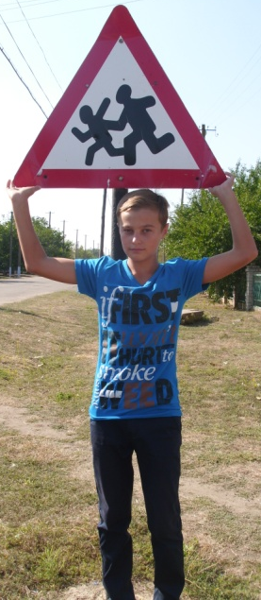
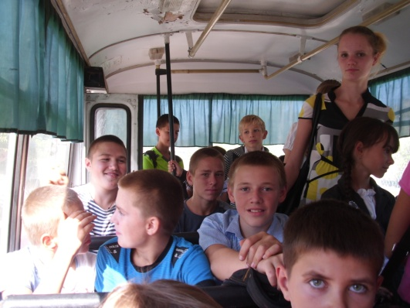
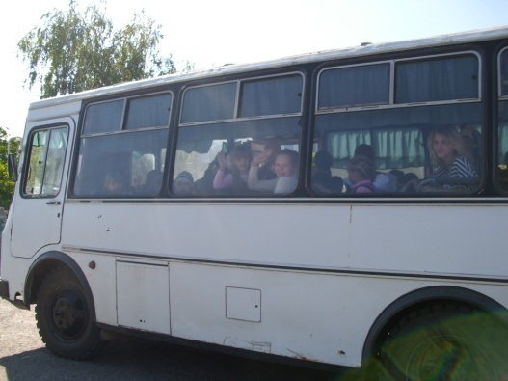
Всеукраїнський місячник
«Увага! Діти на дорозі!»
У Плющівській школі було проведено “Тиждень безпеки дорожнього руху,” який традиційно проводиться на початку вересня.
Тиждень розпочався тематичною лінійкою “Знай правила дорожнього руху!”. Молодші школярі взяли участь у виставці малюнків “Ми – друзі Світлофора”, школярі середніх та старших класів випустили тематичні газети про дорожній рух.
Педагоги школи провели тематично – змістовні та корисні виховні години. Разом із триоким другом - світлофором та смугастою зеброю діти вчилися , як правильно переходити дорогу та рухатися вулицею., для школярів початкових класів проводилися «Веселі перерви» з використанням ігор про дорожній рух. У казковій вітальні «Світлофора Моргайка» діти слухали та обговорювали казки про правила дорожнього руху. По закінченню практичної частини занять було проведено вікторину серед учнів 6 -7 класів «Чи знаєте ви правила дорожнього руху?», на якій діти змогли закріпити свої знання. Відповідно до віку дітей учителями було проведено різні види занять: інформаційна хвилинка «Усе починалось з колеса…»(5-6кл.), «Твій друг – велосипед»(7 – 8кл.), бесіда – опитування «Обережно на дорозі»(9 – 11кл), інсценування ситуацій. що можуть виникнути на дорозі «Пішохід і автомобіль»,(5 – 9кл.), виховна година «Вивчай мову вулицІ»(5-9кл.),
Під час проведення цих заходів учасники змогли переконатисяу необхідністі дотримання правил дорожнього руху, навчилися дисциплінованості та уваги; узагальнили та поглибили знання з профілактики дитячого травматизму на дорогах; дізналися про негативні наслідки дорожньо-транспортних пригод та стимулювання дій, спрямованих на їх запобігання , а най головніше - дорога завжди небезпечна!
20 серпня стартував місячник «Увага! Діти на дорозі!», який тривав до 20 вересня.
Мета проведення цього комплексу профілактичних заходів – забезпечення безпеки школярів-пішоходів дорогою до школи, підвищення інформованості учасників про негативні наслідки дорожньо-транспортних пригод та стимулювання дій, спрямованих на усунення основних факторів ризику дорожньо-транспортного травматизму.
Літні канікули добігають кінця, а це означає що на вулицях міст та селищ знову побільшає маленьких пішоходів. Аби нагадати дітям Правила дорожнього руху, призабуті за літній період, учителі нашої школи провели у перші дні вересня уроки з правил безпечної поведінки на дорозі, забезпечили чергування біля школи для безпечного пересування дітей до місця навчання.
Особлива увага була приділена безпеці перевезення школярів шкільним автобусом. Були визначені безпечні маршрути руху, їх облаштування необхідними дорожніми знаками, розміткою, ремонт дорожнього покриття, а також здійснено перевірку технічного стану шкільних автобусів, наявність необхідних документів та здійснено інструктаж водія.

Slide 3
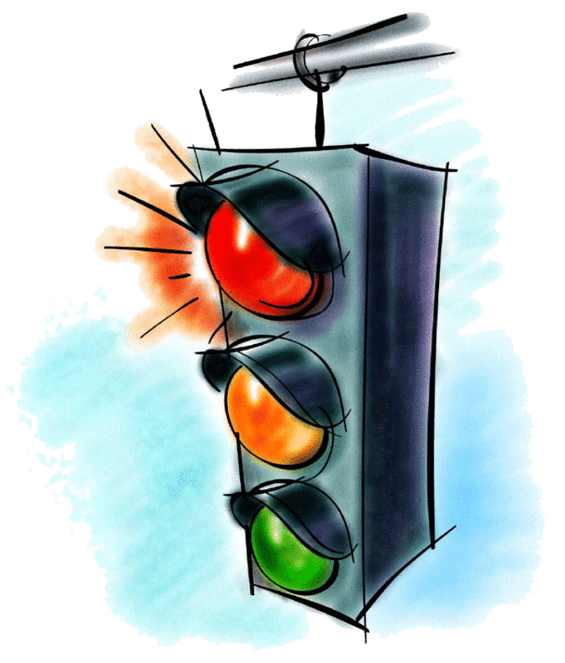
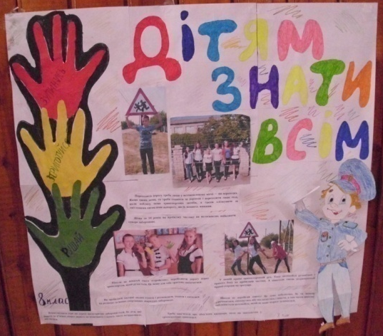
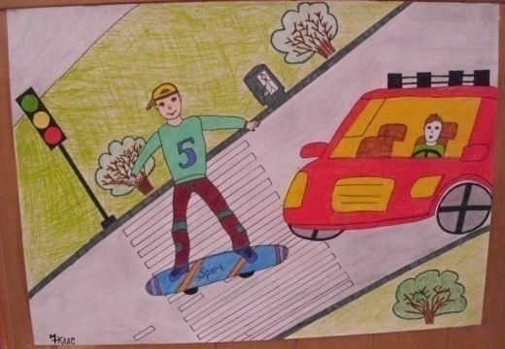
Правила дорожнього руху
Щоб попередити дорожньо-транспортні пригоди, небезпеку для здоров’я, життя, треба знати ці Правила і застосовувати їх:
не вибігати на проїзну частину з тротуару, можна лише спокійно зійти, попередньо оцінивши ситуацію;
ходити лише тротуарами, дотримуючись правої сторони, а якщо вони відсутні — по узбіччю, обов'язково повернувшись обличчям до транспорту, що рухається, — тоді не тільки водій бачитиме пішохода, а й пішохід — водія;
не переходити дорогу на червоне світло незалежно від наявності на ній автомобілів;
переходити дорогу можна лише у дозволених місцях – «зебра», підземних та надземних переходах;
зібравшись переходити вулицю, спочатку подивитися ліворуч, а, дійшовши до середини, — праворуч;
пам'ятайте, що причиною ДТП може стати не тільки наїзд автомобіля або мотоцикла, але й велосипеда. Нерідко саме велосипедисти є джерелом напруженості на вулицях, у дворах;
чітко визначте для себе межі території для прогулянок, вулиці переходьте тільки в групі з іншими пішоходами;
у разі дорожньо-транспортної пригоди надавати можливу допомогу потерпілим і повідомити про пригоду міліцію.
На жаль, не всі добре знають ці Правила й іноді нехтують ними. А тому щорічно на наших дорогах гинуть сотні дітей і дорослих. Трапляються дорожньо-транспортні пригоди дуже часто у таких випадках, коли ніби-то нічого не загрожувало.
Пам’ятайте! Порушник Правил дорожнього руху не тільки наражає на небезпеку себе, а й ставить під загрозу життя інших людей.
Близько 70% вуличних травм, як свідчить статистика, відбуваються зі школярами на шляху зі школи додому, бо дорогу після занять дітлахи вважають початком відпочинку. Щоб такий відпочинок не перетворювався на трагедію, мав певні межі, необхідно зустрічати та супроводжувати дитину, або суворо обмежувати час та маршрут додому: нікуди не звертати, не бавитись, не заходити.
Підготовка до «професії пішохід» починається в дитячому садочку, продовжується в школі, а потім все життя кожного дня надає нові уроки. Тому надзвичайно важливо, щоб отримані дітьми знання правил безпечної поведінки на дорозі закріпили ще й батьки.
Щоб уникнути біди, необхідно після закінчення занять ще раз повторити з дітьми правила безпечної поведінки на вулицях та дорогах. Особливо це стосується учнів молодших класів. Потрібно розробити на уроках безпечний маршрут руху дитини додому зі школи. Наголосити дітям про необхідність неухильного дотримання правил дорожнього руху, обов'язково перевірити засвоєні знання. Запам'ятайте! Найкращим взірцем поведінки на вулицях та автошляхах для дитини є безпосередньо приклад батьків.

Slide 4
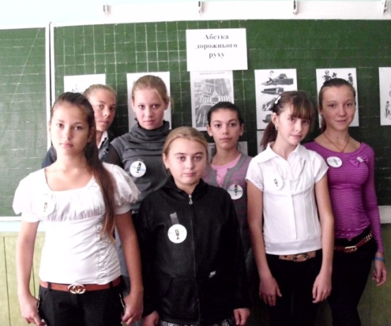
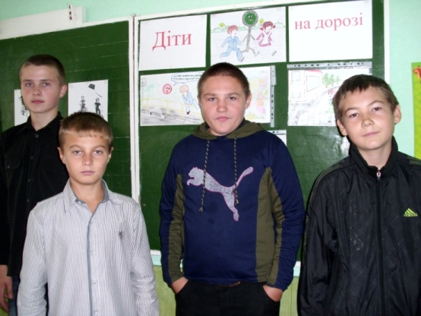
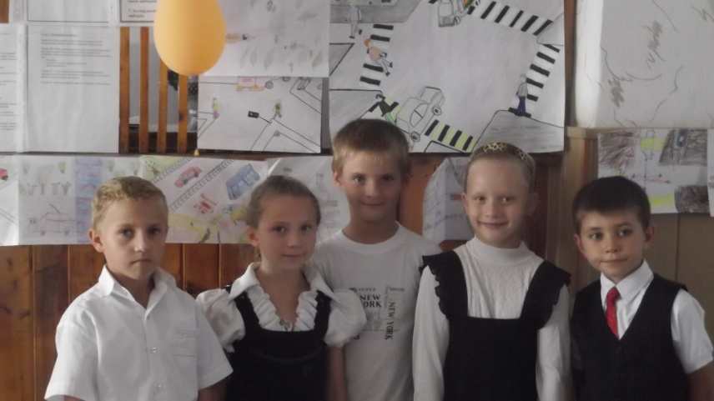
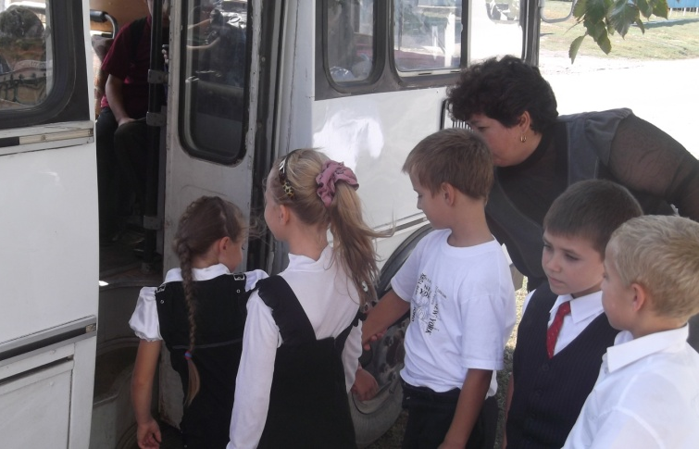
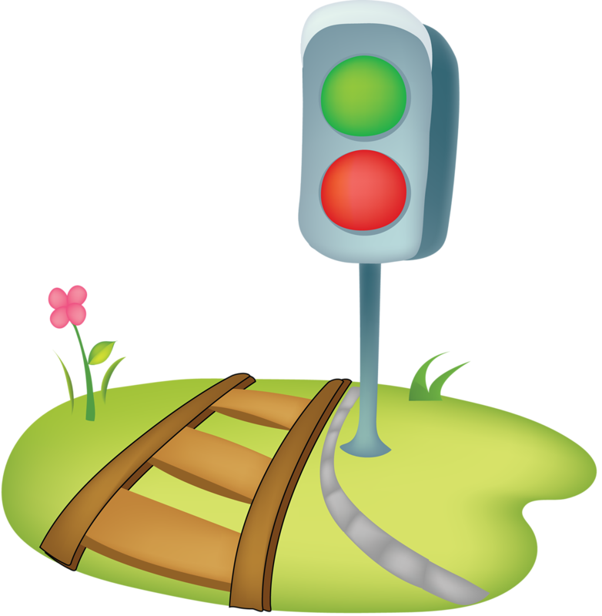
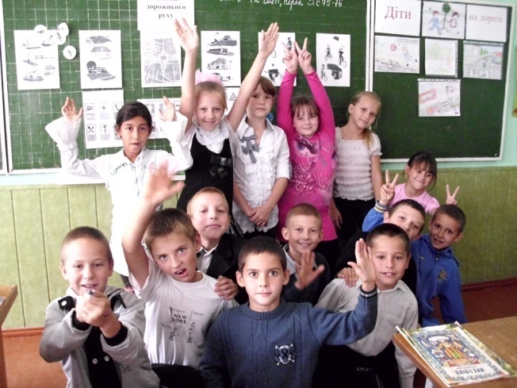
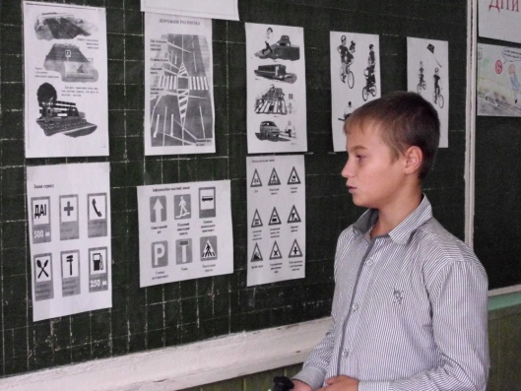
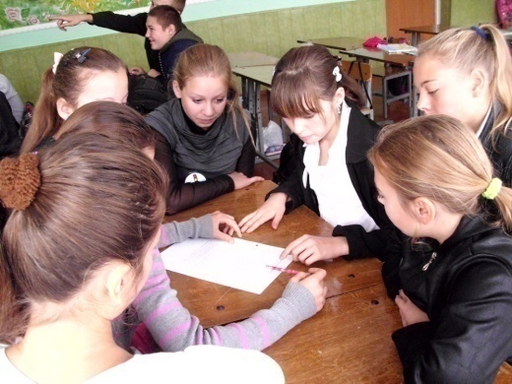
Фотоколаж , присвячений місячнику “Увага! Діти на дорозі!”

